Slide 1
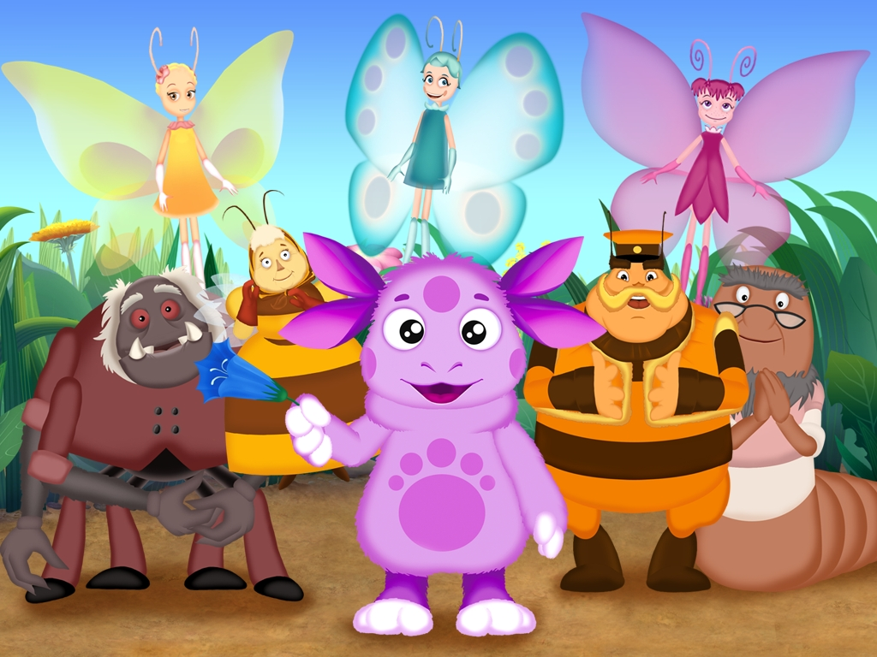
Загадки от Лунтика

Slide 2


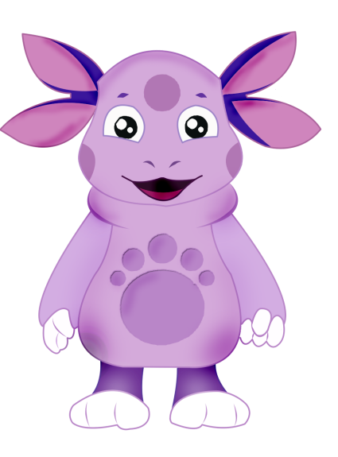
Ну-ка, кто из вас ответит:
Не огонь, а больно жжет,
Не фонарь, а ярко светит,
И не пекарь, а печет.

Slide 3


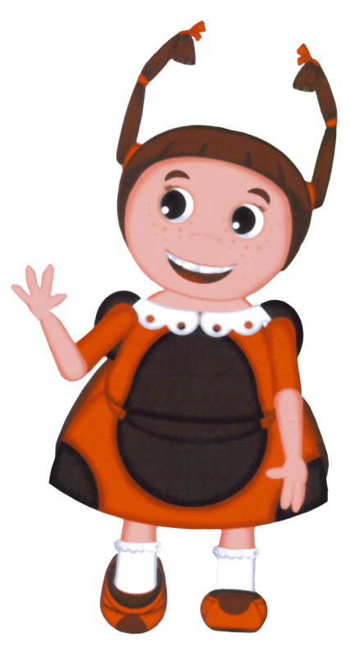
Пушистая вата
Плывет куда-то.
Чем вата ниже,
Тем дождик ближе.

Slide 4


Бел, да не сахар,
Ног нет, да идет.

Slide 5
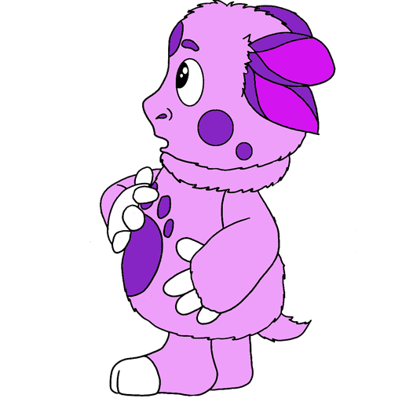
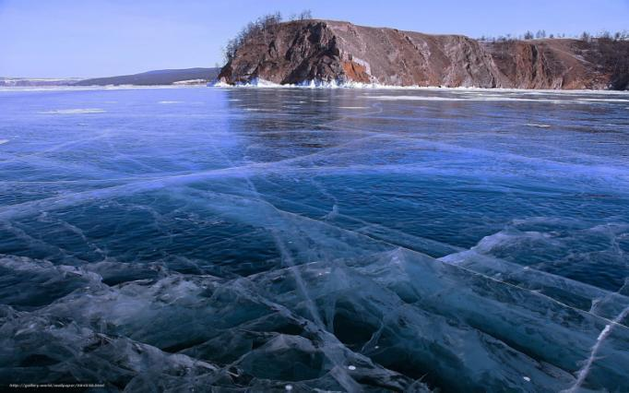
Без досок и топоров
Через речку мост готов.
Мост - как синее стекло:
Скользко, весело, светло.

Slide 6
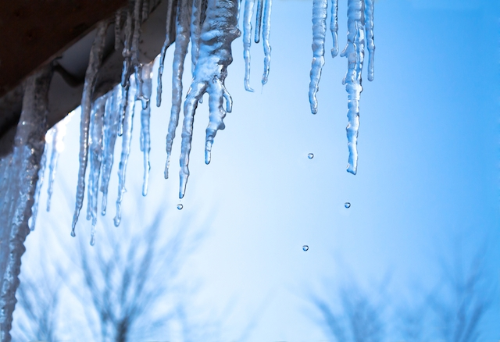

Висит за окном кулек ледяной,
Он полон капели и пахнет весной.

Slide 7

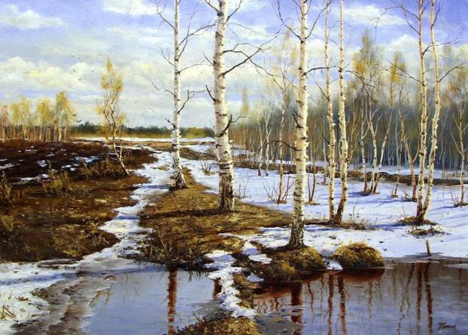

Тает снежок, ожил лужок,
День прибывает. Когда это бывает?

Slide 8



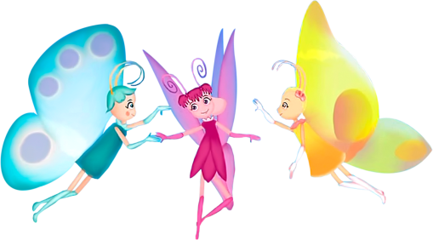
Крашеное коромысло
Над рекой повисло

Slide 9


